Slide 1
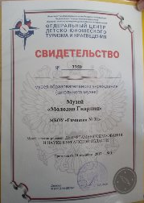
Музей «Молодая Гвардия»
МБОУ «Гимназия 31»
г. Кургана

Slide 2
МУЗЕЙ
М –мудрые и молодые
У –уважающие историю
З –знатоки прошлого, старающиеся сохранить
Е –единство и память
Й –найти много друзей и пригласить гостей

Slide 3
Музей школы является уникальной точкой преломления культуры и образования.
Основной идеей Концепции была принята целевая установка - «Музей – развивающая образовательная среда».
Целью развития на 2019-2020 гг. школьного музея в соответствии с Концепцией «Музей – развивающая образовательная среда» является создание развивающей образовательной среды музея как средства формирования разносторонне развитой личности школьника - социально активного россиянина.
Развитие музейных экспозиции предполагает:
Сохранение имеющихся коллекций и разделов экспозиции музея:
Формирование новых разделов музейной экспозиции по темам, связанным с историей Великой Отечественной войны,
Сохранение и пополнение основного и вспомогательного фондов музея, развитие музейной экспозиции в процессе совместной краеведческой, творческой и трудовой деятельности школьников, педагогов и родителей обучающихся.

Slide 4
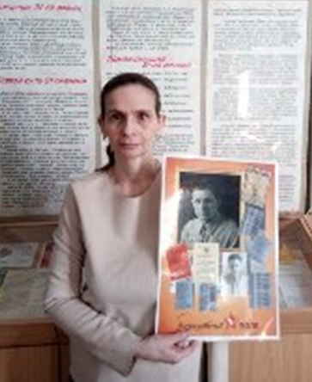
Я родилась в г. Кургане. Аттестат о среднем образовании получила в 1984 году, закончив школу №31 в г. Кургане. 1984-1985 год – работала старшей пионерской вожатой. После завершения курса обучения в Курганском государственном педагогическом институте пришла на работу по распределению в родную школу, проработав учителем истории и обществоведения 2 учебных года. В процессе обучения ребят почувствовала необходимость в более глубоком изучении права. Поступила в 1993 году, закончила в 1996 году Уральскую государственную юридическую академию. С 1995 года по 2007 год проходила службу в органах прокуратуры Курганской области. С 2008 по 2016 год работала мировым судьей. Уйдя в отставку, решила вернуться к первой профессии в родную, любимую школу. Имею опыт практической правовой деятельности и готова поделиться им с учениками.
На фотографии изображен мой дед ,воевавший в годы Великой Отечественной войны

Slide 5
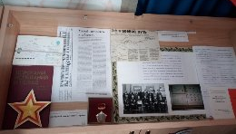
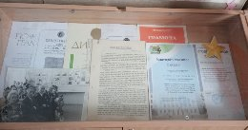
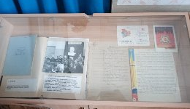
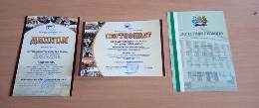
Музей был создан 7.05.1975г
Стенды представленные в музее
Грамоты и сертификаты музея

Slide 6
ПЕРЕСПЕКТИВНЫЙ ПЛАН МУЗЕЯ
Выбор актива. Составление, утверждение плана работы на год
Сверка документации списка ветеранов
Планирование участия в городских и областных конкурсах
В течение года: обновление фондов музейной комнаты
Работа над проектом «Виртуальный музей»
Поздравление с днём пожилых людей
Работа над проектом «Их именами названы улицы г. Кургана»
Подготовка передвижной выставки.
Подготовка мероприятий, посвящённых снятию блокады Ленинграда.
Беседы по классам, посвященные Дню защитника Отечества
Беседы по классам «У войны не женское лицо…»
Систематизация материалов
Праздничное поздравление ветеранов Великой Отечественной войны с днем Победы
Подведение итогов работы за год, разработка перспективного плана на год

Slide 7
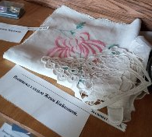
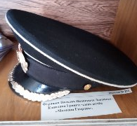
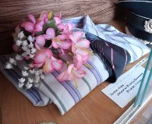
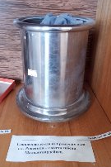
Вышивка гладью Жени Кийковой
Фуражка Василия Ивановича Левашова- капитана 1 ранга; члена штаба «Молодая Гвардия»
Личные вещи Левашова Василия Ивановича; Рубашка, Галстук
Священная земля с места гибели Молодогвардейцев в г. Краснодоне. Шурфа шахты №5
Священная земля из Гремучего леса в г. Ровеньки- с места гибели Молодогвардейцев

Slide 8
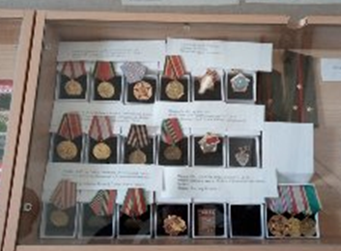
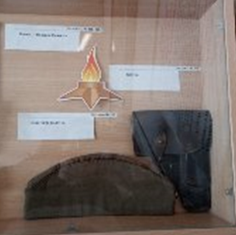
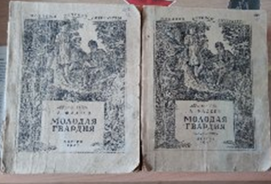
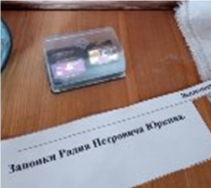
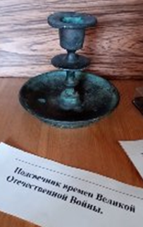
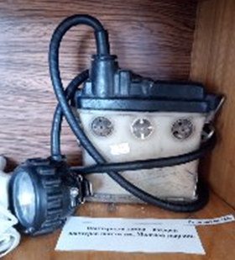
Медали, Погоны- Подарок Огневых, Кобура, Солдатская пилотка
Книги А.Фадеева Молодая гвардия
Запонки Радия Петровича Юркина
Подсвечник времени Великой Отечественной войны
Шахтерская лампа- подарок шахтеров шахты им. Молодой гвардии

Slide 9
На базе школьного музея работает кружок «Краевед» для 5-9 классов. Он объединяет сравнительно небольшую группу учащихся для длительной (не менее года) регулярной работы по интересующих их вопросам. Наш кружок – это профильное разновозрастное объединение учащихся основной школы. Состав детей переменный, каждый год уходят девятиклассники и им на смену приходят учащиеся 5-9 класса. Набор в кружок свободный. Форма занятий групповая, индивидуально занимаемся после основного времени работы. Возраст детей 11-16 лет. Количество часов – 2 часа в неделю.
Необходимость создания кружка была продиктована интересом детей к истории родного края, потребностями детей в расширении кругозора знаний по истории родного края, необходимостью обучения детей первоначальным навыкам исследовательской работы с различными видами источников и богатыми традициями школы в краеведческой работе.
Основное содержание тем курса кружка «Краевед»
Вводная беседа - 2 ч.
Город, в котором мы живём – 20 ч.
История школы – 16 ч.
Сражения войны.– 16 ч.
Поиск информации - 16ч.
Итоговые практические занятия 2ч.

Slide 10
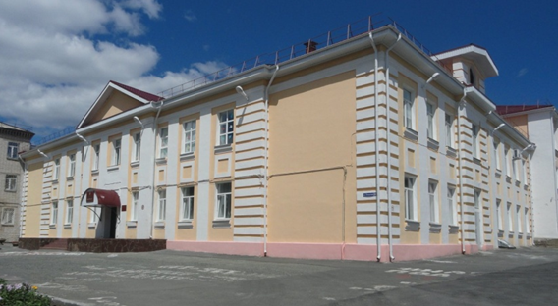
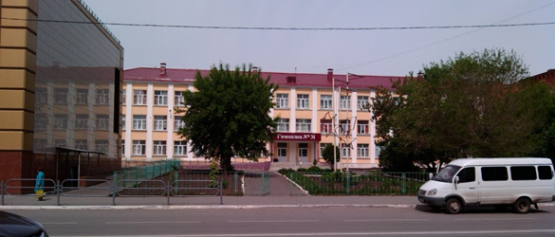
Пичугин Дмитрий Егорович (1891 — 1918) – один из руководителей борьбы за установление советской власти в Зауралье.
В ночь на 2 июня 1918 г. немногочисленные отряды Курганского Совдепа были смяты чешскими легионерами. Большая часть защитников Советской власти была арестована. Из города удалось вырваться лишь небольшому отряду под руководством Д.Е. Пичугина. Вслед за ним была направлена карательная экспедиция. Через несколько дней в короткой схватке отряд Пичугина был разбит, а сам он захвачен в плен и расстрелян между деревнями Кошкино и Белый Яр Белозерского района 23 июня 1918 г.
Карл Маркс – выдающийся немецкий политический мыслитель, философ, социолог, общественный деятель, экономист, писатель, политический журналист. История конца XIX-XX вв., социальная мысль этого периода испытали на себе огромное влияние его идей. Маркс выступил основоположником принципов исторического и диалектического материализма; в сфере экономики ему принадлежит заслуга создания теории прибавочной стоимости, в области политики он разработал теорию классовой борьбы; вместе с Ф. Энгельсом создал цельное политическое, экономическое, философское учение, названное в его честь марксизмом.

Slide 11
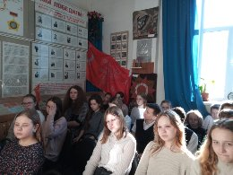
Одним из важных направлений деятельности музея – проведение экскурсий. В нашем музее есть школа экскурсовода. Мы готовимся к каждой экскурсии, планируем содержание с учетом возраста ребят, которые посещают наш музей. С учащимися начальной школы мы проводим часть экскурсии в игровой форме. С учениками 5-9 классов материал экскурсии более серьезный, способствующий самостоятельной поисковой деятельности. Со старшеклассниками экскурсии проходят в форме диспута на заранее определенную тему.

